Slide 1
Estudio de consumo de energía mediante métodos de análisis de datos Contexto, métodos de análisis, herramientas y aplicaciones
Mikel Lumbreras Mugaguren
946014985
mikel.lumbreras@ehu.eus
Roberto Garay Martinez
667 178 958
roberto.garay@tecnalia.com

Slide 2
Introducción General
La tecnología evoluciona. En 2021…
Los sistemas de monitorización y control son capaces de entregar grandes volúmenes de información
Existen herramientas de análisis avanzadas
Las aplicaciones energéticas evolucionan
Relevancia creciente de la variabilidad en el precio de la energía (eléctrica)
Diseño cada vez más ajustado de los sistemas de producción y distribución de energía al consumo previsto
Mercado incipiente de los servicios energéticos y/o de flexibilidad.
Es necesario reenfocar los estudios energéticos
Complementar los procesos de diseño, modelado y dimensionamiento
Introducir un enfoque basado en datos
Empecemos por un pequeño seminario

Slide 3
Objetivos
Comprender las cargas térmicas en la edificación y sus dinámicas principales
Introducir el concepto de Medida y Verificación de ahorros energéticos
Disponer de herramientas para la realización de análisis de datos
Identificar las variables relevantes y modelar la dependencia de las cargas térmicas frente a las mismas
Conocer los métodos de análisis estadístico y las métricas de error
Introducir distintos métodos de análisis clásicos y modernos
Introducir métodos de clasificación y segmentación de datos
Introducir métodos de detección de errores y reparación de series temporales
Enunciar los problemas, posibles vías de solución, proporcionar herramientas y referencias útiles

Slide 4
Estructura del seminario
Módulo | Teoría (2h) | Práctica (4h)
I 2021/11/09 | Introducción. Cargas térmicas en la edificación. Procesos de Medida y Verificación. | Introducción a la Herramienta R/RStudio Carga y estructuración de datos Operaciones básicas Visualización
II 2021/11/16 | Análisis Estadístico y Correlaciones Métricas de error | Análisis de cargas térmicas Identificación de variables relevantes
III 2021/11/23 | Métodos de análisis Métodos tradicionales Métodos modernos. Gradient boosting, segmentación avanzada Calificación de métodos s/ objetivos de análisis | Análisis de cargas térmicas de un edificio
IV 2021/11/30 | Métodos de clasificación no supervisada Segmentación de datos Detección de errores Reparación de series temporales | Caso práctico Limpieza de series temporales Identificación de variaciones estacionales Segmentación de datos Construcción de un modelo completo

Slide 5
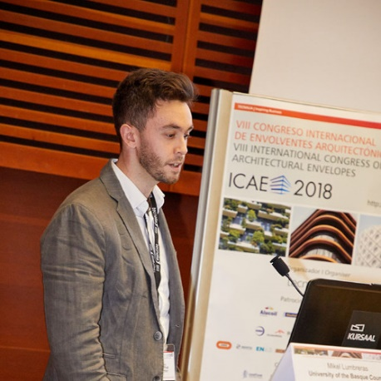
Ponentes
Mikel LUMBRERAS MUGAGUREN, Investigador Predoctoral en ENEDI, Departamento de Ingeniería Energetica
Máster en Ingeniería Industrial especialización de Ingeniería Termoenergética
https://orcid.org/0000-0002-1339-7049
https://www.linkedin.com/in/mikel-lumbreras-mugaguren-79b3b5167/

Slide 6

Ponentes
Dr Roberto GARAY MARTINEZ, Investigador Principal en Física del Edificio y Gestor de Proyectos en TECNALIA.
Activo en caracterización de edificios y sistemas energéticos en la edificación desde 2008 e investigador experimentalista en la infraestructura experimental KUBIK de Tecnalia desde 2011.
Experto certificado como “Certified Energy Manager” (CEM), Certified Energy Auditor” (CEA) and “Certified Measurement & Verification Professional” (CMVP) por la the US Association of Energy Engineers (AEE).
Co-autor de multiples artículos científicos (>30, 6 de alto impacto), libros (3), patentes (3), registros de software (2) e informes IEA & CEN (3). Ocasionalmente, Ponente/Profesor invitado (UPV/EHU 2021 ☺).
Ha participado en el diseño de varios procesos de análisis de edificios basados en datos de consumo de energía. Trabaja desde 2017 sobre un conjunto de datos de consumo de calor en edificios conectados a la red de distrito de Tartu.
https://orcid.org/0000-0003-2331-6561
linkedin.com/in/robertogaray
https://robertogaray.com

Slide 7
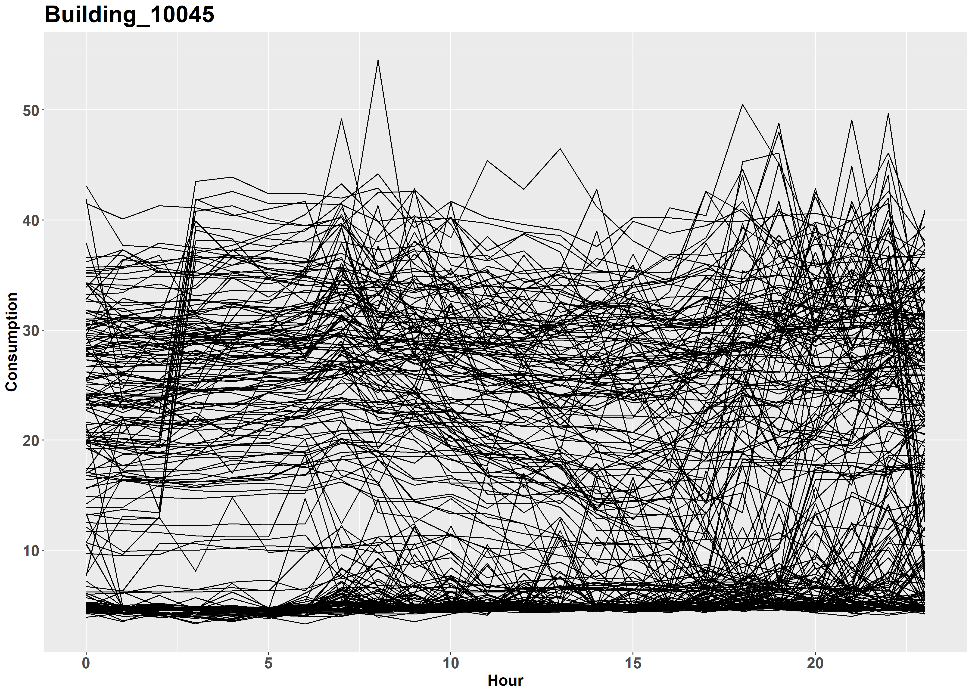
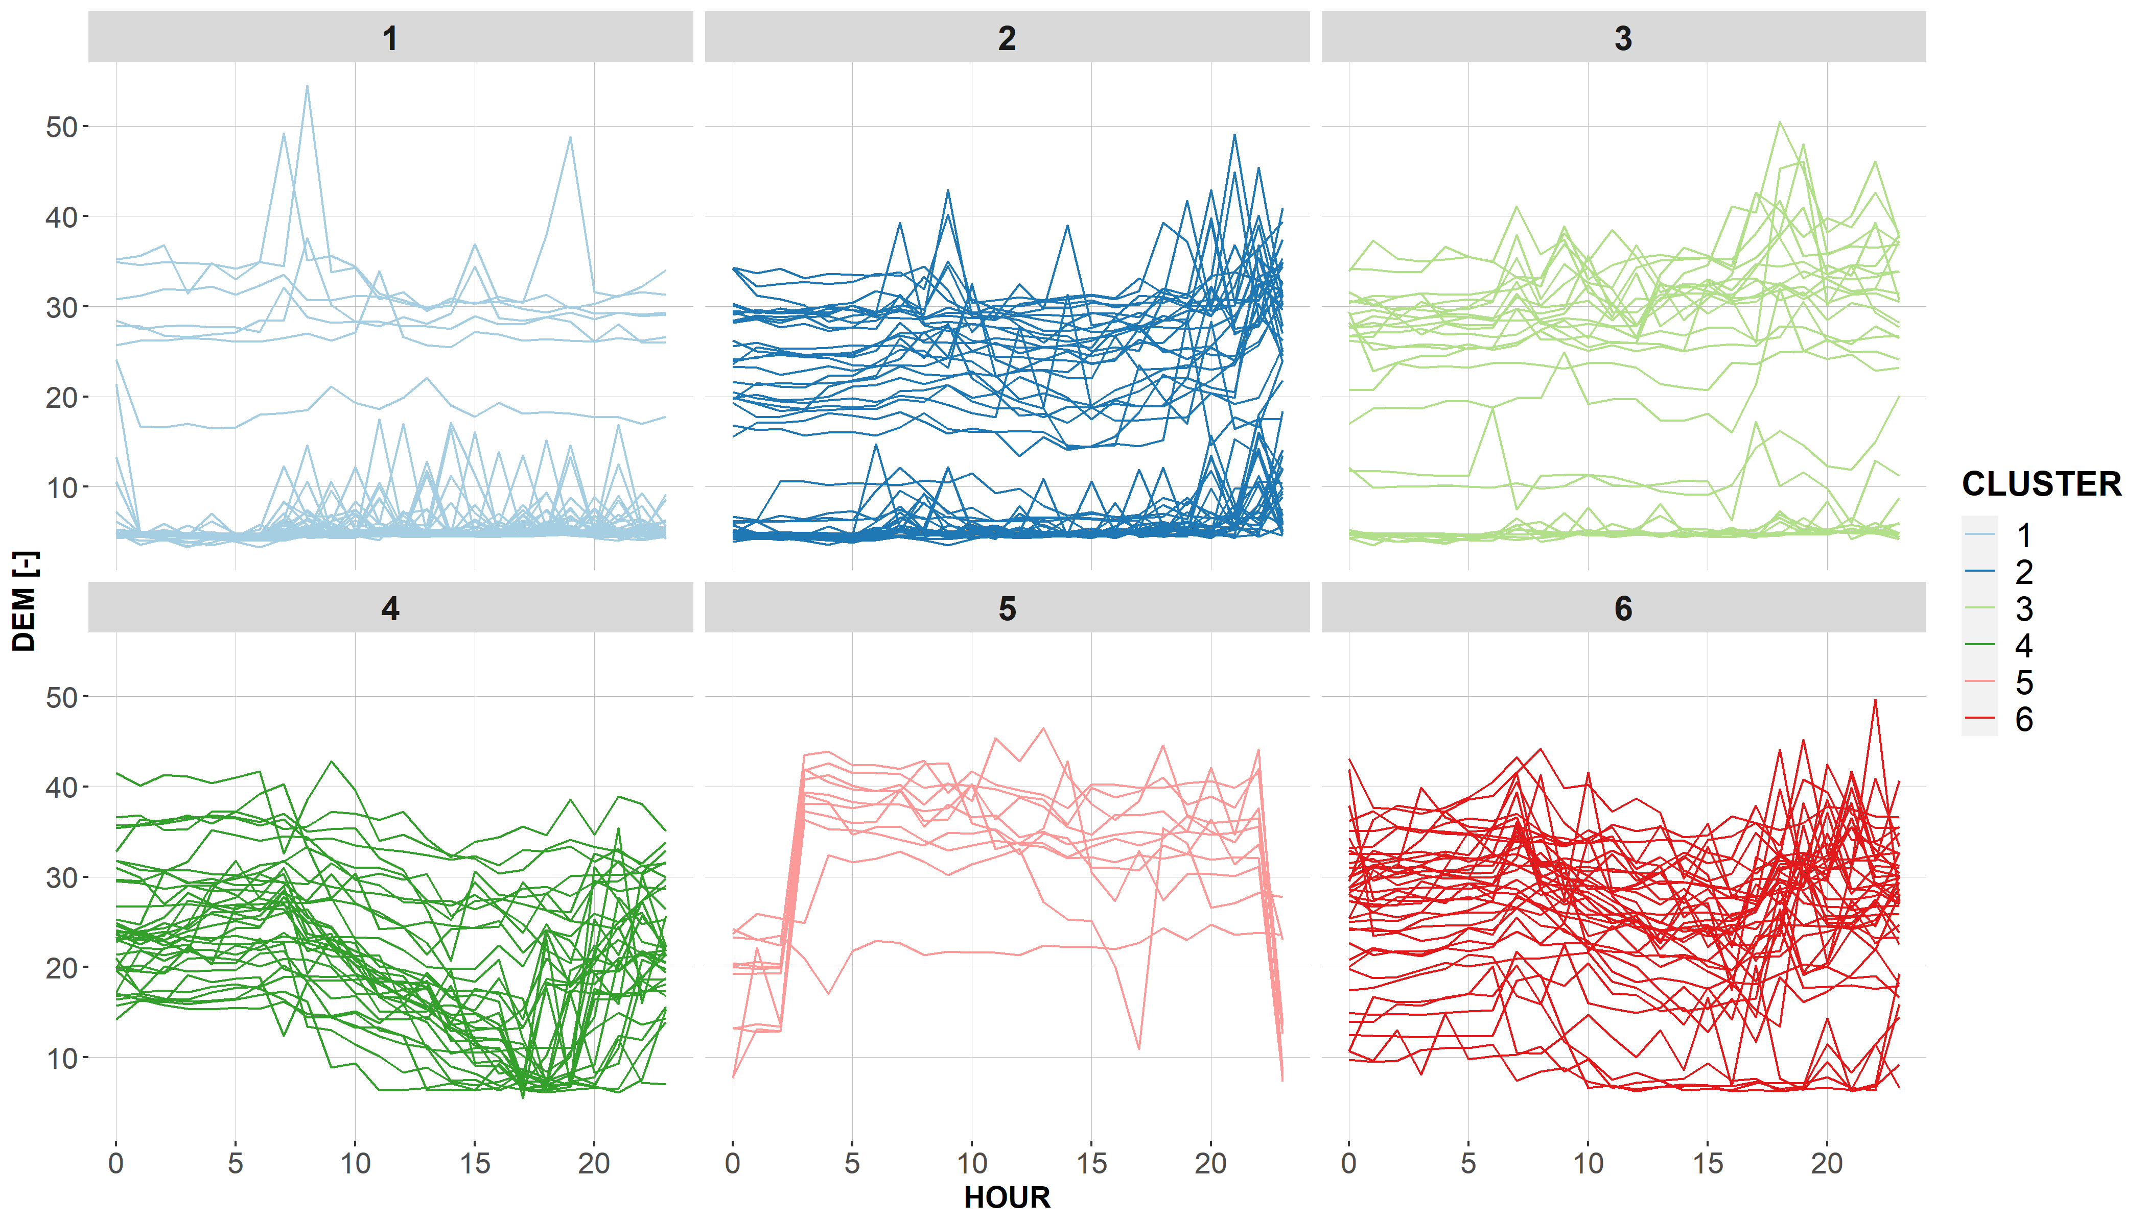
Módulo 4: Modelos de Segmentación No-Supervisada

Slide 8
Índice Clase 4
Introducción y Objetivos
Clasificación No-Supervisada vs Supervisada
Identificación de Outliers
Algoritmos Más Comunes de clustering
Validación de clústeres no-supervisados
Extra: Métodos de Imputación
Introducción a la práctica

Slide 9

Objetivos Sesión 4
Definir qué es el clustering no-supervisado
Ver los algoritmos más comunes
Identificar posibles aplicaciones: Identificación de outliers
Estudiar la validación de clústeres no supervisados
Definir qué son los métodos de imputación

Slide 10

Introducción
Modelos de aprendizaje automático
Modelos matemáticos que se alimentan de datos para “aprender” el comportamiento de las variables objetivo

Slide 11
Introducción
“El Machine Learning es una disciplina del campo de la Inteligencia Artificial que, a través de algoritmos, dota a los ordenadores de la capacidad de identificar patrones en datos masivos y elaborar predicciones (análisis predictivo)”
Fuente: Iberdrola: https://www.iberdrola.com/innovacion/machine-learning-aprendizaje-automático

Slide 12
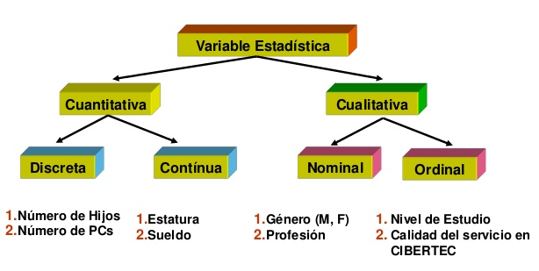
Variables Estadísticas I (Sesión 2)
Regresión
Clasificación

Slide 13
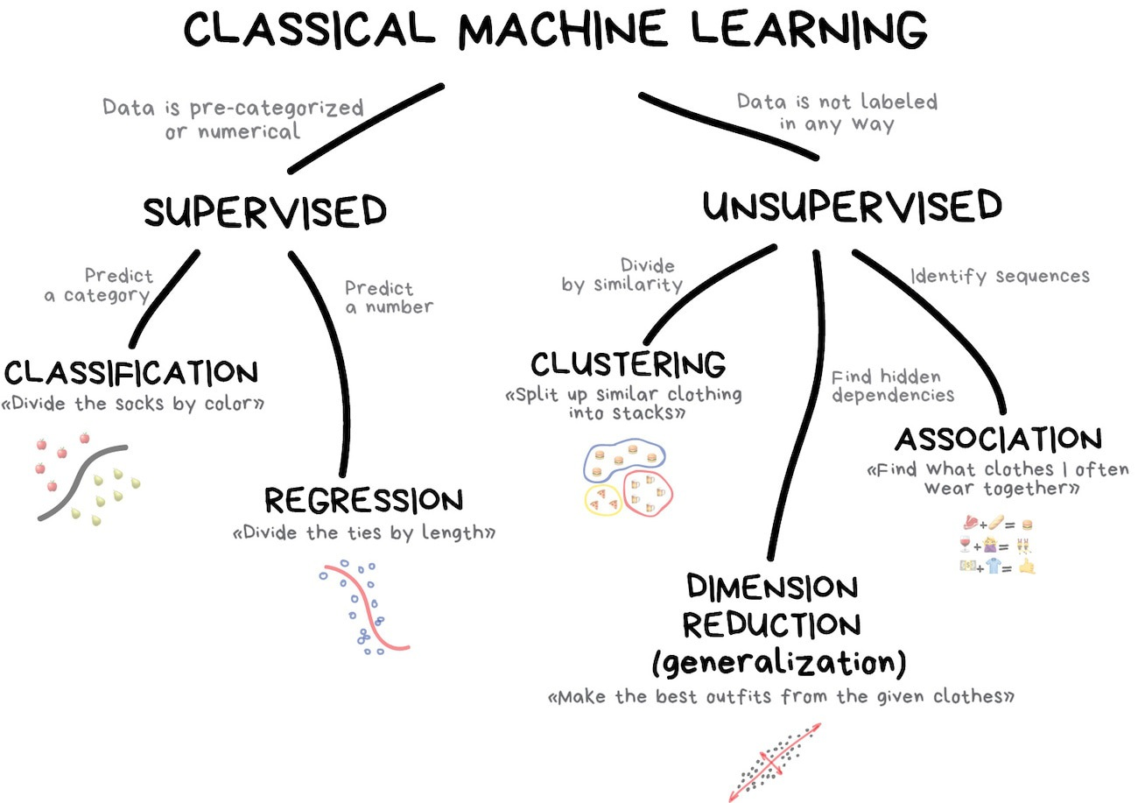
Introducción
Tipos de algoritmos de aprendizaje automático

Slide 14
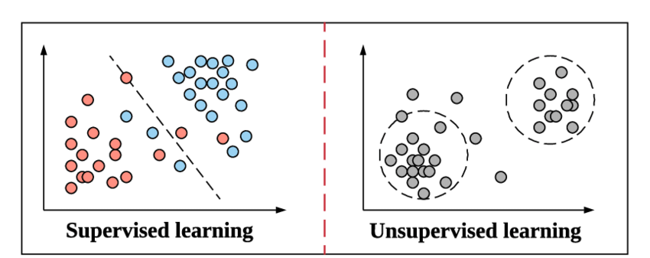
Introducción
Atributos y clases
Solo atributos

Slide 15
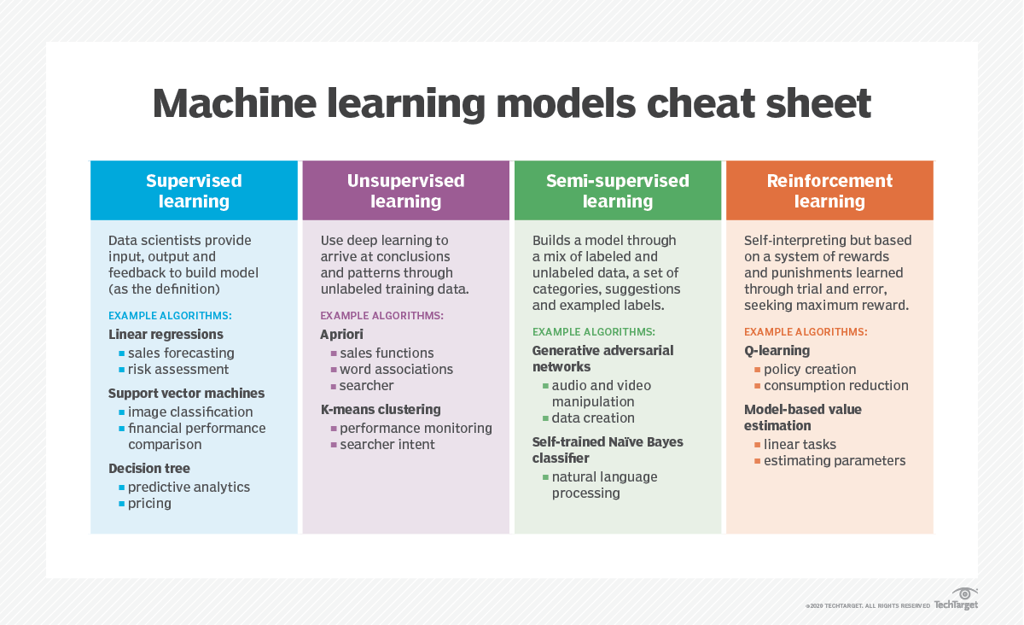
Introducción
En verdad, no todo es tan sencillo…

Slide 16
Introducción Clustering No-supervisado
¿Qué es?
“Si no se dispone del conjunto de entrenamiento, es decir, no existe conocimiento acerca de las etiquetas de los patrones, entonces para clasificar objetos se necesita un proceso previo de análisis de los datos que se conoce como clasificación no supervisada, aprendizaje no supervisado o técnicas de agrupamiento (clustering), que proporcionan un conocimiento sobre la estructura de los datos”

Slide 17
Introducción Clustering No-supervisado
En resumen…
El clustering es una técnica para encontrar grupos con ciertas similitudes dentro del grupo de datos ← Clústeres
Es una técnica clasificada dentro de clasificación NO-SUPERVISADA
Solo se basa en los atributos de las variables
Aplicaciones??

Slide 18
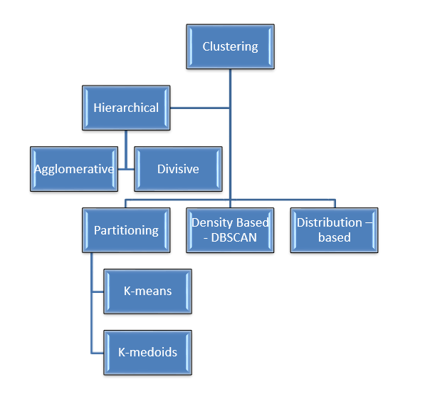
Clustering: Algoritmos Comunes
Dentro de los algoritmos del clustering, existen diversos tipos (entre otros)

Slide 19
Clustering: Algoritmos Comunes
Agrupación jerárquica: es un método de agrupación basado en árboles en el que las observaciones se dividen en una estructura similar a un árbol utilizando la distancia como medida.
Agrupación basada en centroides: en este método, las observaciones se dividen en un número predefinido de agrupaciones (k) de manera que las variaciones dentro de la agrupación sean mínimas. La agrupación en clústeres de k-means es el algoritmo de agrupación basado en centroides más utilizado
Agrupación basada en densidad: en este método, las observaciones se agrupan en función de la densidad de los puntos que están muy empaquetados. DBSCAN y OPTICS son dos algoritmos populares basados ​​en densidad
Agrupación basada en distribución: en este método, las observaciones se agrupan en función de los modelos de distribución y es muy probable que las observaciones en el mismo grupo provengan de la misma distribución. El algoritmo de mezcla gaussiana es un ejemplo de agrupamiento basado en distribución

Slide 20

Identificación de Outliers
Definición de outliers:
“Los outliers o valores atípicos en un conjunto de datos se definen como observaciones anómalas que podrían haber sido causadas por errores de lectura o por un pico de corriente en la fuente de datos o por diversas razones”
La identificación de outliers es un paso clave para todas las aplicaciones relacionadas con la minería de datos, ya que pueden perturbar la naturaleza real de los datos

Slide 21
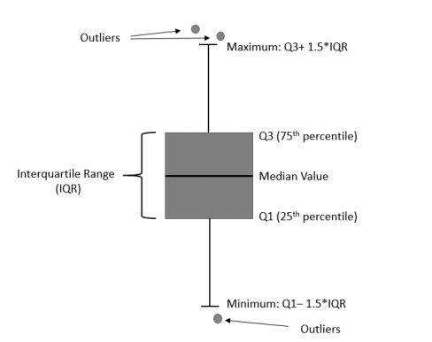
Identificación de Outliers
Método Intercuartílico IQR
Q1 ← 25% de las observaciones están por debajo
Q2 ← 50% de las observaciones están por debajo
Q3 ← 75% de las observaciones están por debajo

Slide 22
Clustering: Algoritmos Comunes

Slide 23
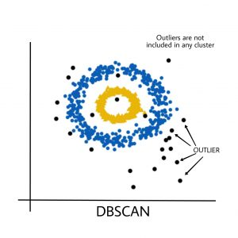
Identificación de Outliers
Density Based Clustering - DBSCAN
El objetivo de este algoritmo es identificar observaciones de alta densidad que están muy juntas y los puntos que se identifican en áreas de baja densidad se consideran valores atípicos.

Slide 24
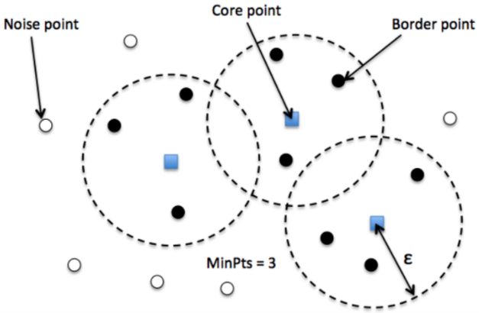
Identificación de Outliers
Density Based Clustering – DBSCAN (Algorithm)
Un punto p es un punto núcleo si al menos minPts puntos están a una distancia ε de él y, esos puntos son directamente alcanzables desde p. No es posible tener puntos directamente alcanzables desde un punto que no sea un núcleo.
Un punto q es alcanzable desde si existe una secuencia de puntos pi donde y tal que cada punto es directamente alcanzable desde p; es decir, todos los puntos de la secuencia deben ser puntos núcleos, con la posible excepción de q.
Un punto que no sea alcanzable desde cualquier otro punto es considerado ruido

Slide 25
Identificación de Outliers
Density Based Clustering – DBSCAN (Algorithm)
Implementación en R ← Determinar Eps y Minpts
MinPts se inicializa como el numero de dimensión del dataset + 1

Slide 26
Clustering: Algoritmos Comunes

Slide 27
Algoritmos más Comunes: K-means
“Este algoritmo es parte de los algoritmos de agrupación en clústeres de particiones y es uno de los algoritmos de agrupación en clústeres más utilizados, probablemente debido a su robustez y flexibilidad. Algunos estudios ([5]-[6]) muestran que este algoritmo es el más apropiado para la aplicación en la agrupación de perfiles eléctricos, por lo que es muy útil también en perfiles de demanda de calor”

Slide 28
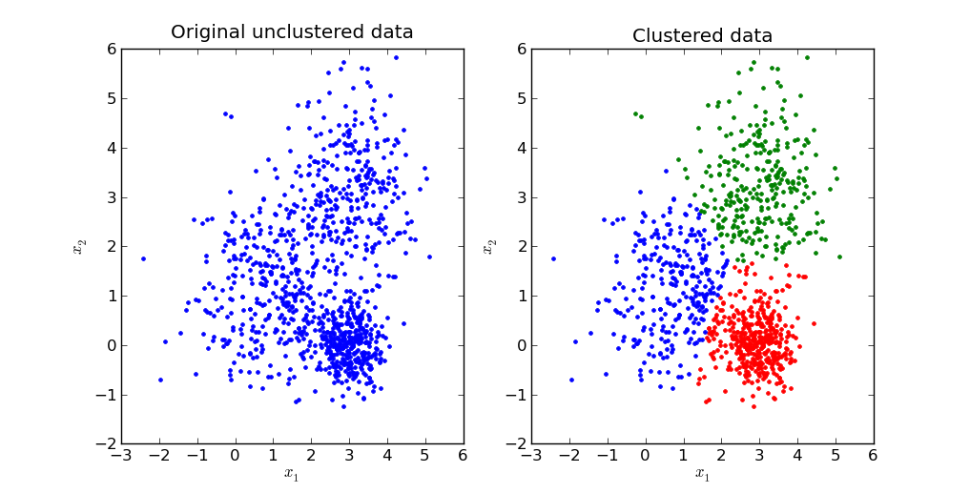
Algoritmos más Comunes: K-means
El algoritmo comienza con la selección aleatoria de K centroides.
Cada observación se asigna al centroide más cercano en función de la distancia de disimilitud entre la observación y el centroide.
Los centroides de cada grupo se actualizan calculando el valor medio de las observaciones en el grupo.
Se repite un proceso iterativo de asignación de conglomerados hasta que no se logran variaciones de los centroides

Slide 29
Clustering: Algoritmos Comunes

Slide 30
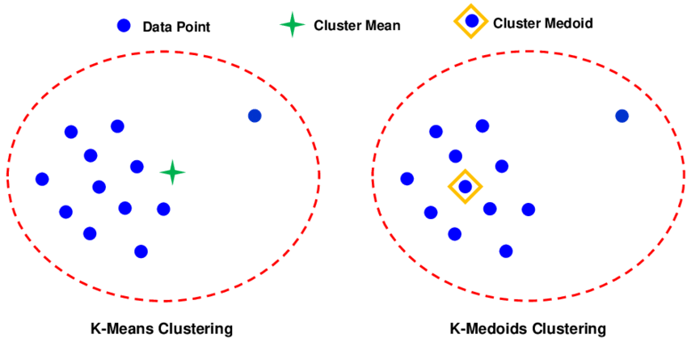
Algoritmos más Comunes: K-medoids (PAM)
“En la agrupación de k-medoids, cada grupo está representado por uno de los puntos de datos en el grupo. Estos puntos se denominan medoids de clúster”

Slide 31
Algoritmos más Comunes: K-medoids (PAM)
Seleccione k objetos para convertirlos en medoides, o en caso de que se proporcionen estos objetos, utilícelos como medoides;
Calcule la matriz de disimilitud si no se proporcionó;
Asignar cada objeto a su medoide más cercano
Para cada búsqueda de conglomerados, si alguno de los objetos del conglomerado disminuye el coeficiente de disimilitud promedio; si lo hace, seleccione la entidad que más disminuya este coeficiente como el medoide para este conglomerado;
5. Si al menos un medoide ha cambiado, vaya a (3), de lo contrario finalice el algoritmo

Slide 32
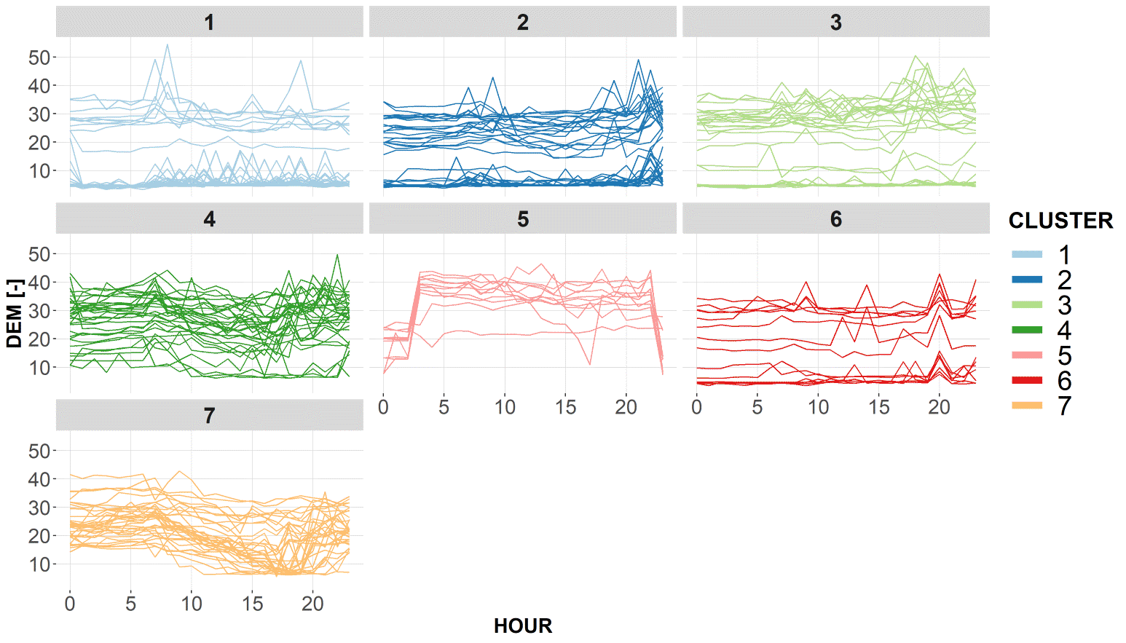
Cluster Validation Indexes (CVIs)
¿Cuál es mejor segmentación?
K=6
K=7

Slide 33
Cluster Validation Indexes (CVIs)
Los índices de validación de clústeres o CVIs son índices matemáticos que se utilizan para evaluar cuantitativamente la calidad de los clústeres. Se clasifican:
Externos: Estos índices utilizan datos etiquetados externos para calcular la eficacia del proceso de agrupación. Estos datos externos se consideran como la verdadera condición.
Internos: utilizan la información interna de los clústeres para evaluar este proceso de clasificación

Slide 34
Cluster Validation Indexes (CVIs)
Cada uno de los índices analizados presenta su propia ecuación de evaluación, pero en general, estos índices evalúan las distancias inter-clúster (distancia entre puntos en el mismo clúster) e intra-clúster (distancia entre puntos de diferentes clústeres). Por lo tanto, una distancia intra-clúster baja y una distancia inter-clúster alta significan que los clústeres identificados están separados y compactos. En otras palabras, estos índices evalúan la compacidad, separación y conectividad de los clúster.

Slide 35
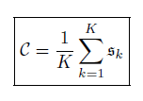
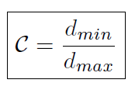
Adicional: Métodos de Imputación
Indice de Silhouette ← Se busca maximizar el índice
Índice de Dunn ← Se busca maximizar el índice
d_{min} la distancia mínima entre puntos de diferentes grupos
y d_{max} la mayor distancia dentro del clúster.
Hay bastante matemática detrás. Para mas información:
https://www.datanovia.com/en/lessons/cluster-validation-statistics-must-know-methods/#silhouette-coefficient

Slide 36
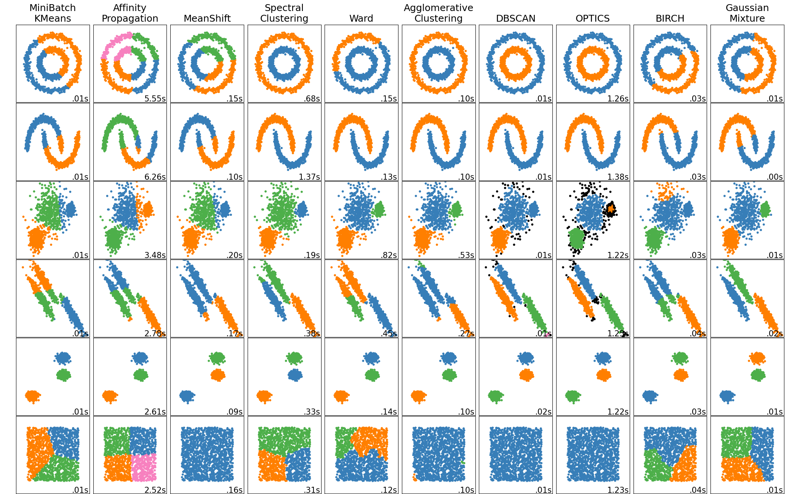
Conclusiones Finales
Segmentacion no supervisada permite obtener un conocimiento de los datos “Escondido”
Aplicaciones: Identificacion de patrones, detección de anomalías, identificación de outliers etc.
Fuente: Scikit-learn (https://scikit-learn.org/stable/modules/clustering.html)

Slide 37
Concepto Práctica 4
Análisis e identificación de outliers de perfiles de temperatura de suministro de un district-heating o red de distrito.
Análisis de clustering no-supervisado usando k-means de los perfiles de uno de los edificios
Validación de clústeres
Plotear los clústeres

Slide 38

Kahoot II
A modo de Repaso: Test Kahoot
Test Sesión 4
Play Kahoot! - Enter game PIN here!
(Para Mikel:
https://play.kahoot.it/v2/?quizId=cb7cd5a2-7b77-4ec1-b040-52ca383e54bd)

Slide 39
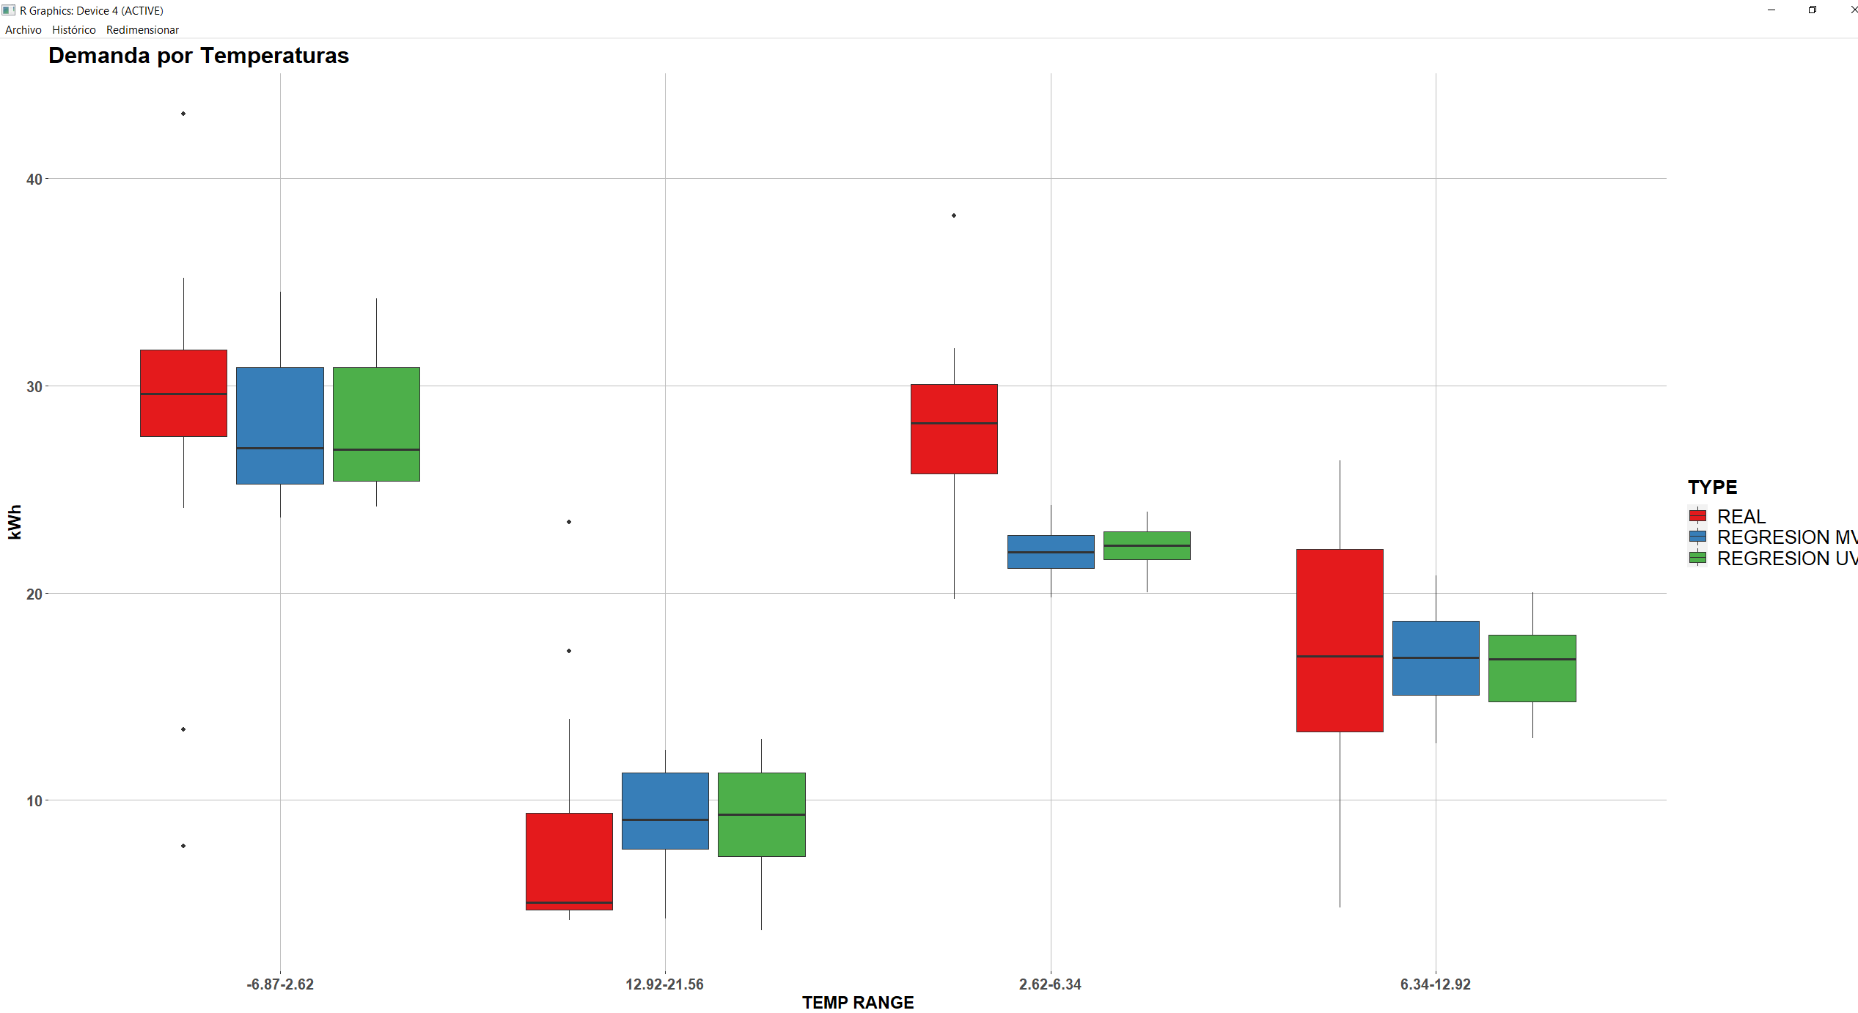
Práctica Sesión 4: Clustering
SCRIPT 1: Entrando en calor con R (30’)
Cargar CSV de datos edificio (Cargamos los resultados de la Sesión 2)
Vamos a hacer un boxplot por rangos de temperatura:
4 Rangos ← Definidos por cuartiles
Objetivo:
Usando GGPLOT

Slide 40
Práctica Sesión 4: Clustering
SCRIPT 2: Identificación de outliers (45’)
Método 1: Intercuartil IQR ← Función 1
Método 2: Density Based Clustering ← Función 2
Comparación entre los outliers identificados por los dos métodos

Slide 41
Práctica Sesión 4: Clustering
SCRIPT 3: Introducción al K-means (1h)
Cargar librerías necesarias
Dar forma a los datos ← Las cargas térmicas serán propiedad de nuestra variable a clusterizar (Días)
Normalizamos los datos y hacemos la segmentación para K=4 y para K=3
Comparamos rendimientos del proceso de clustering mediante CVIs

Slide 42
Estudio de consumo de energía mediante métodos de análisis de datos Contexto, métodos de análisis, herramientas y aplicaciones
Mikel Lumbreras Mugaguren
946014985
mikel.lumbreras@ehu.eus
Roberto Garay Martinez
667 178 958
roberto.garay@tecnalia.com

